Slide 1
Odpověz na otázky: 1) Jak se nazývala první umělá družice Země? Vyber správnou odpověď:
Apollo 11
Sputnik 1
Voyager 2

Slide 2
2) Jaké znáš druhy sond? Vyber správnou odpovědi:
kometární
planetární
geodetická
měsíční
mořská

Slide 3
3) Která sonda jako první prolétla (díky příznivému postavení planet, které nastává jednou za 175 let)kolem velkých planet a zkoumala Uran a Neptun? Vyber správnou odpověď:
Mariner
Luna
Voyager 2

Slide 4
4) Jaký je název japonské měsíční sondy, která zkoumala Měsíc (2007-2009) ? Vyber správnou odpověď:
Kaguja
Tušima
Yamaha

Slide 5
5) Které známé sondy zkoumaly planetu Venuši? Vyber správnou odpověď:
Luna
Magellan
Venus
Veněra
Viking

Slide 6
6) K čemu slouží panely slunečních baterií u současných družic? Vyber správnou odpověď:
napájejí přístroje el. proudem
zahřívají přístroje proti zamrznutí
světelným zdrojem fotografování

Slide 7
7) Jaké rozlišujeme družice podle účelu? Vyber správné odpovědi:
letecké
komunikační
špionážní
hlídkové

Slide 8
8) Který objekt zkoumá družice GOCE? Vyber správnou odpověď:
Komety
Měsíc
Mars
Zemi

Slide 9
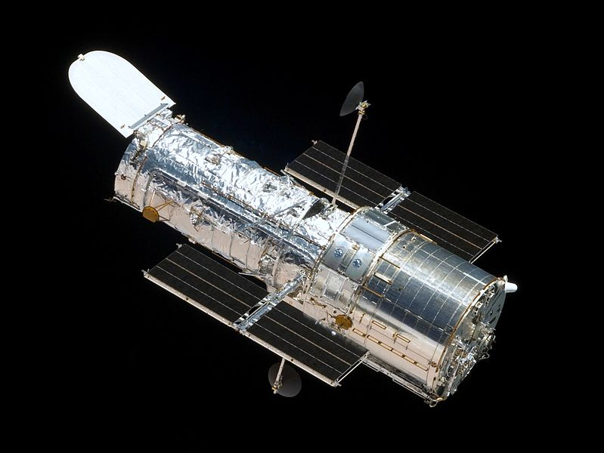
9) Jak se nazývá přístroj na obrázku?
Hubblův vesmírný dalekohled

Slide 10
10) Jak se nazývá jediná v současné době trvale obydlená vesmírná stanice, která je umístěná na nízké oběžné dráze ve výšce kolem 350 km? Odpověz:
Odpověď na otázku č. 10:
Mezinárodní vesmírná stanice ISS
International Space Station

Slide 11
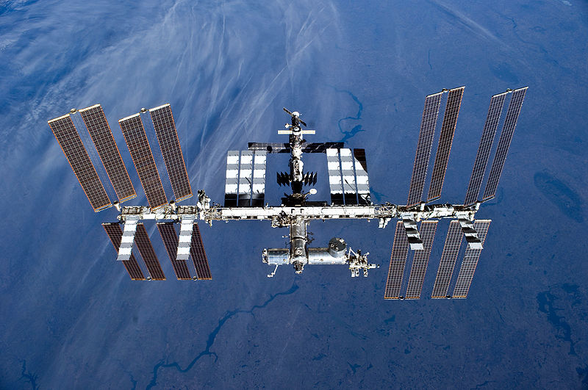
Mezinárodní vesmírná stanice ISS

